Slide 1
Учебный курс
Язык UML в анализе и проектировании программных систем и бизнес-процессов
Лекция 4
Диаграмма последовательности языка UML 2
Автор:
Леоненков Александр Васильевич
кандидат технических наук,
старший научный сотрудник

Slide 2

Диаграмма последовательности
(sequence diagram)
– диаграмма, которая служит для представления взаимодействия элементов модели в форме последовательности сообщений и соответствующих событий на линиях жизни объектов
Масштаб для оси времени на диаграмме последовательности не указывается, поскольку эта диаграмма предназначена для моделирования только лишь временного порядка следования сообщений типа "раньше-позже”
Взаимодействие (interaction) — единица поведения некоторого классификатора, которая концентрирует внимание на наблюдаемом обмене информацией между элементами, являющимися участниками этого взаимодействия

Slide 3
Графическая нотация представления взаимодействия
- прямоугольник с непрерывными сторонами, который также называется фреймом (frame) диаграммы
В верхнем левом углу прямоугольника фрейма изображается небольшой пятиугольник, в который помещается ключевое слово sd, за которым следует имя взаимодействия и его параметры
Порядок наступления событий вдоль линий жизни имеет значение для обозначения последовательности, в которой эти наступления события происходят
Однако, абсолютные расстояния между наступлениями событий на линиях жизни не имеют семантики
Другими словами, время на диаграмме последовательности имеет шкалу порядка, а не шкалу отношений, о чем необходимо знать всем разработчикам

Slide 4
Линия жизни (lifeline)
- представляет одного индивидуального участника взаимодействия или отдельную взаимодействующую сущность
Информация, идентифицирующая линию жизни, изображается внутри прямоугольника в следующем формате (БНФ):
<идентификатор-линии-жизни>::= ([<имя-связанного-элемента> [‘[‘<селектор>‘ ] ’] ] [: <имя-класса>] [декомпозиция]) | ‘self’,
где <селектор>::= <выражение>
<декомпозиция>::=‘ref’ <идентификатор-взаимодействия> [‘strict’].
Здесь <имя-класса>является типом, на который ссылается представленный соединяемый элемент. Если именем является ключевое слово self, то такая линия жизни представляет объект классификатора, который владеет данным взаимодействием

Slide 5
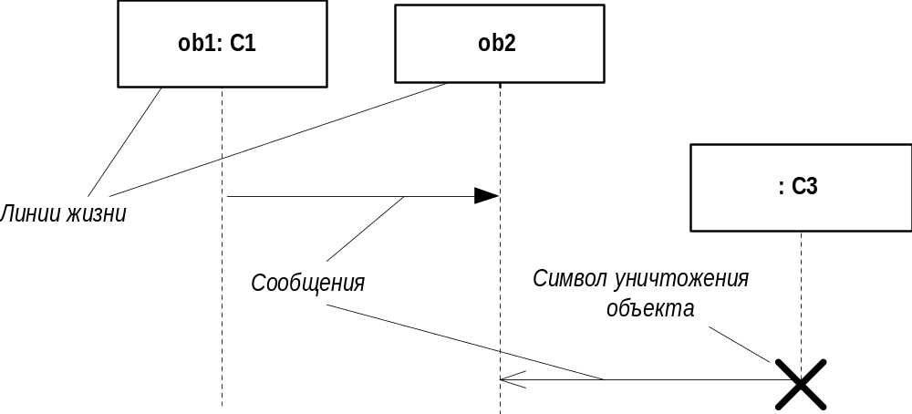
Нотация линии жизни

Slide 6
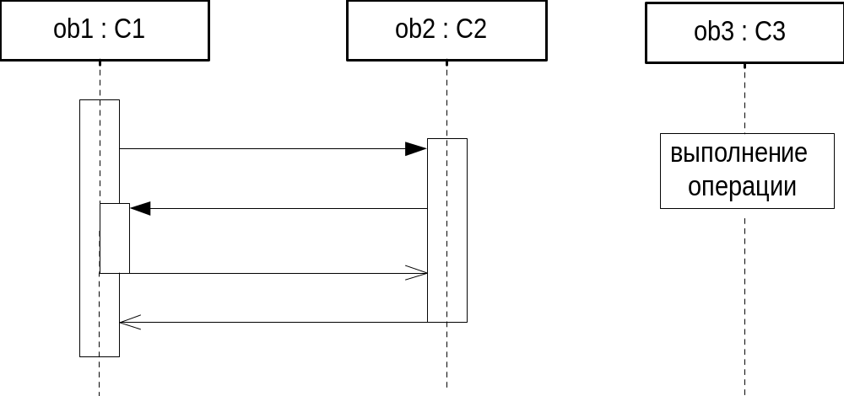
Спецификация выполнения (execution specification)
- предназначена для моделирования состояния активности линии жизни в описываемом взаимодействии.

Slide 7
Сообщение (message)
– элемент модели, предназначенный для представления отдельной коммуникации между линиями жизни некоторого взаимодействия
Имя сообщения имеет следующий синтаксис:
<идентификатор-сообщения>::= ([<атрибут>‘=’] <имя-операции-или-сигнала> [‘(‘ [<аргумент> [‘,’<аргумент>]* ‘)’] [‘:’ <возвращаемое-значение>])|‘*’,
где <аргумент> ::= (<[имя-параметра>‘=’] <значение-аргумента>) | (<атрибут> ‘=’ <имя-out-параметра> [‘:’ <значение-аргумента>]|‘ -’

Slide 8
Сорт сообщения (message sort)
– представляет собой тип перечисления, который идентифицирует характер коммуникации, которая лежит в основе генерации данного сообщения
synchCall’ – синхронное сообщение, которое соответствует синхронному вызову операции
Синхронные сообщения обычно представляют вызовы методов и изображаются сплошной линией с закрашенной стрелкой

Slide 9
Сорт сообщения
asynchCall’ – асинхронное сообщение, которое соответствует асинхронному вызову операции, изображаются сплошной линией с открытой стрелкой в форме буквы “V”.
asynchSignal’ – асинхронный сигнал, которое соответствует некоторому асинхронному действию, изображаются сплошной линией с открытой стрелкой в форме буквы.
ответное (reply) от вызова метода, изображается пунктирной линией с открытой стрелкой в форме буквы “V”
Сообщение создания объекта (object creation) также изображается пунктирной линией с открытой стрелкой в форме буквы “V”

Slide 10
Вид сообщения (message kind)
complete – полное сообщение, для которого существует событие передачи и событие приема, изображаются рассмотренным ранее образом в зависимости от сорта сообщения.
unknown – неизвестное сообщение, для которого отсутствуют событие передачи и событие приема. Эти сообщения не должны представляться на диаграмме последовательности.

Slide 11
Вид сообщения
lost – потерянное сообщение, для которого существует событие передачи и отсутствует событие приема, изображается в форме небольшого черного круга на конце стрелки сообщения. Оно интерпретируется как сообщение, которое никогда не достигнет своего места назначения
found – найденное сообщение, для которого существует событие приема и отсутствует событие передачи, изображается в форме небольшого черного круга на начальном конце сообщения. Оно интерпретируется как сообщение, инициатор которого находится за пределами области описания

Slide 12
Сигнал (signal)
- представляет собой спецификацию асинхронной коммуникации между линиями жизни
Событие сигнала (signal event) представляет собой прием линией жизни некоторого асинхронного сигнала
Спецификация события сигнала обозначается с использованием следующего формата (БНФ) :
<событие-сигнала>::= <имя-сигнала> [‘(‘ [<спецификация-назначения>] ‘)’],
где <спецификация-назначения>::= <имя-атрибута> [‘,’<имя-атрибута>]*.

Slide 13
Комбинированный фрагмент (combined fragment)
– элемент модели, предназначенный для представления внутренней логической структуры фрагментов взаимодействия
Операнд взаимодействия (interaction operand) – отдельный фрагмент взаимодействия, предназначенный для использования в качестве внутренней части комбинированного фрагмента
Ограничение взаимодействия (interaction constraint) представляет собой логическое выражение, которое выступает в роли сторожевого условия некоторого операнда в комбинированном фрагменте

Slide 14
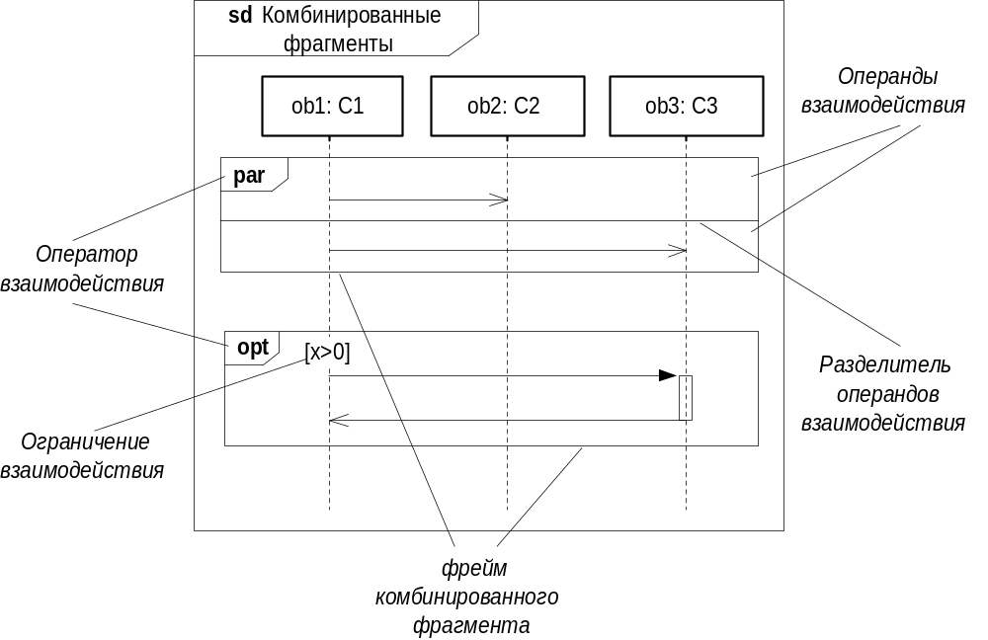
Графическое изображение комбинированного фрагмента

Slide 15

Оператор взаимодействия (interaction operator)
- определяет тип комбинированного фрагмента и является перечислением следующих 12 литералов:
  alt assert
  break critical
  ignore consider
  loop neg
  opt par
  seq strict

Slide 16
1. Альтернативы (alt)
Оператор взаимодействия alt специфицирует комбинированный фрагмент Альтернативы (alternatives), который представляет некоторый выбор поведения
Выбор может быть сделан не более одного из операндов
Выбранный операнд должен иметь явное или неявное выражение сторожевого условия, которое в этой точке взаимодействия должно принимать значение «истина»
Если операнд не имеет никакого сторожевого условия, то неявно предполагается, что сторожевое условие имеет значение «истинна»
Операнд, помеченный сторожевым условием [else], обозначает отрицание дизъюнкции всех других сторожевых условий этого комбинированного фрагмента

Slide 17
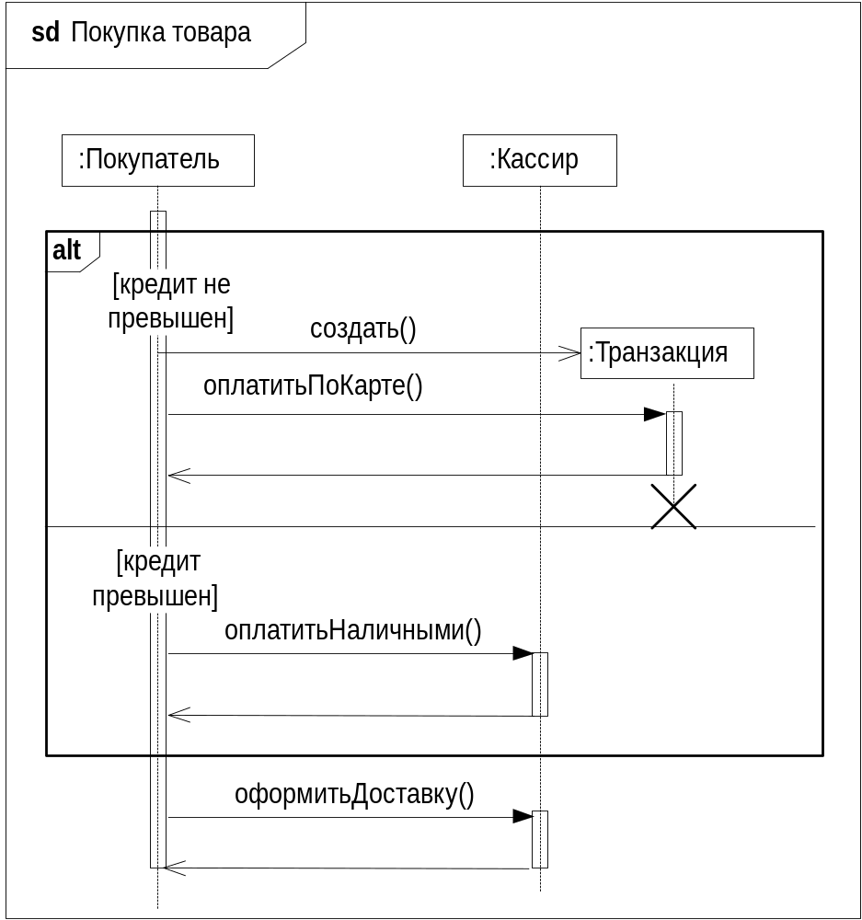
Пример комбинированного фрагмента Альтернативы

Slide 18
2. Утверждение (assert)
Оператор взаимодействия assert специфицирует комбинированный фрагмент Утверждение (assertion), который представляет некоторое утверждение
Единственными следствиями, которые имеют возможность продолжения, являются сообщения или вложенные фреймы данного операнда
Все другие продолжения приводят в результате к недействительным траекториям
Комбинированный фрагмент Утверждение часто объединяется с операторами ignore или consider

Slide 19
3. Завершение (break)
Оператор взаимодействия break специфицирует комбинированный фрагмент Завершение (break), который представляет некоторый сценарий завершения
Этот сценарий выполняется вместо оставшейся части фрагмента взаимодействия, который содержит этот соответствующий операнд.
Обычно оператор Завершение содержит некоторое сторожевое условие
Если это сторожевое условие принимает значение “истина”, то выполняется комбинированный фрагмент Завершение, а оставшаяся часть фрагмента взаимодействия, содержащего этот операнд, игнорируется
Если сторожевое условие операнда Завершение принимает значение “ложь”, то операнд Завершение игнорируется, и выполняется оставшаяся часть фрагмента взаимодействия, содержащего этот операнд.

Slide 20
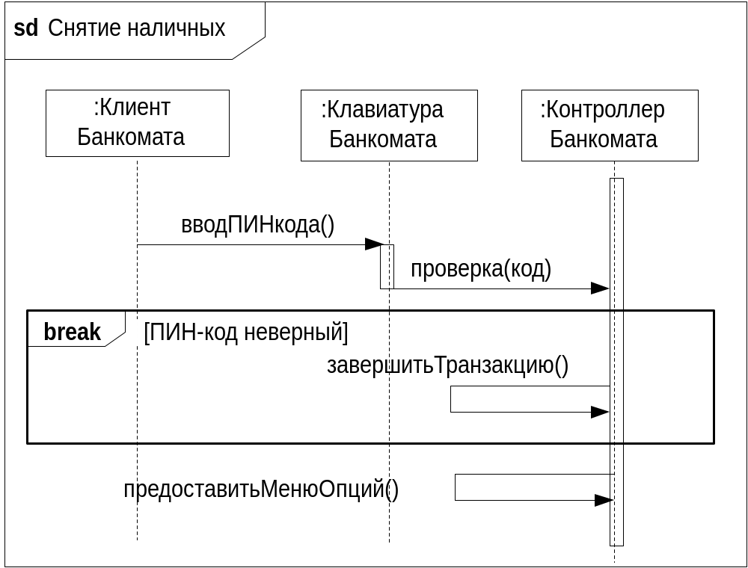
Пример комбинированного фрагмента Завершение

Slide 21
4. Критический регион (critical)
Оператор взаимодействия critical специфицирует комбинированный фрагмент Критический регион (critical region), траектории которого не могут чередоваться с другими спецификациями наступления событий на тех линиях жизни, которые этот регион покрывает.
Критический регион рассматривается как неделимый при определении множества возможных траекторий диаграммы или региона, который его содержит
Множество траекторий критического региона не может прерываться другими событиями, происходящими вне этого региона
На практике Критический регион используется, как правило, совместно с оператором параллельности

Slide 22
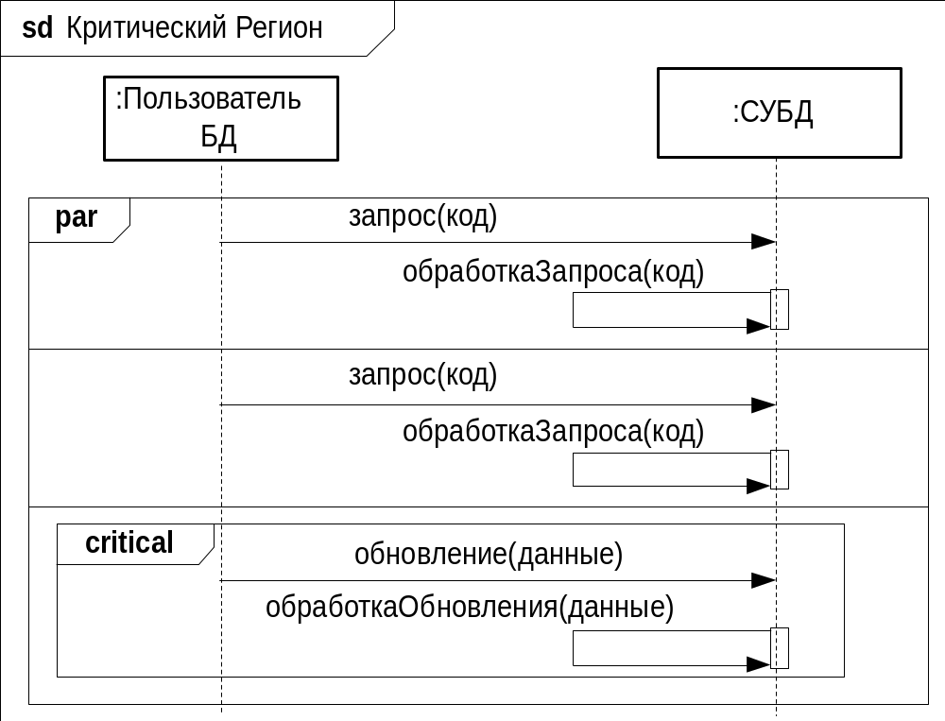
Пример комбинированного фрагмента Критический регион

Slide 23
5. Рассмотрение(consider)
Оператор взаимодействия consider специфицирует комбинированный фрагмент Рассмотрение (consider), в котором изображены только те типы сообщений, какие должны рассматриваться в этом фрагменте
Это эквивалентно определению того, что при рассмотрении данного фрагмента игнорируются любые другие сообщения, которые не изображены в этом фрагменте.
Для фрагмента Рассмотрение используется нотация фрейма с оператором, в качестве которого используется ключевое слово consider
Список сообщений следует за операндом и заключается в фигурные скобки согласно следующему формату:
<оператор-рассмотрение>::=‘consider‘’{‘<имя-сообщения>[‘,’<имя-сообщения>]*‘}’

Slide 24
6. Игнорирование (ignore)
Оператор взаимодействия ignore специфицирует комбинированный фрагмент Игнорирование (ignore), в котором имеются некоторые типы сообщений, не изображенные на данной диаграмме
Эти типы сообщений рассматриваются как несущественные и могут появляться в траекториях при выполнении соответствующего фрагмента.
Для фрагмента Игнорирование используется нотация фрейма с оператором, в качестве которого используется ключевое слово ignore
Список сообщений следует за операндом и заключается в фигурные скобки согласно следующему формату:
<оператор-игнорирование>::=‘ignore’‘{‘<имя-сообщения>[‘,’<имя-сообщения>]*‘}’

Slide 25
Примеры Рассмотрение и Игнорирование
Например, выражение consider {m, s} указывает, что в соответствующем фрагменте только сообщения m и s рассматриваются как существенные, а все остальные могут быть проигнорированы
Например, выражение ignore {q, r} указывает, что в соответствующем фрагменте только сообщения q и r рассматриваются как несущественные
Операнды ignore и consider могут быть объединены с другими операндами в одном прямоугольнике в качестве сокращения для вложенных фреймов. Например, assert consider {m, s}, neg ignore {q, r}.

Slide 26
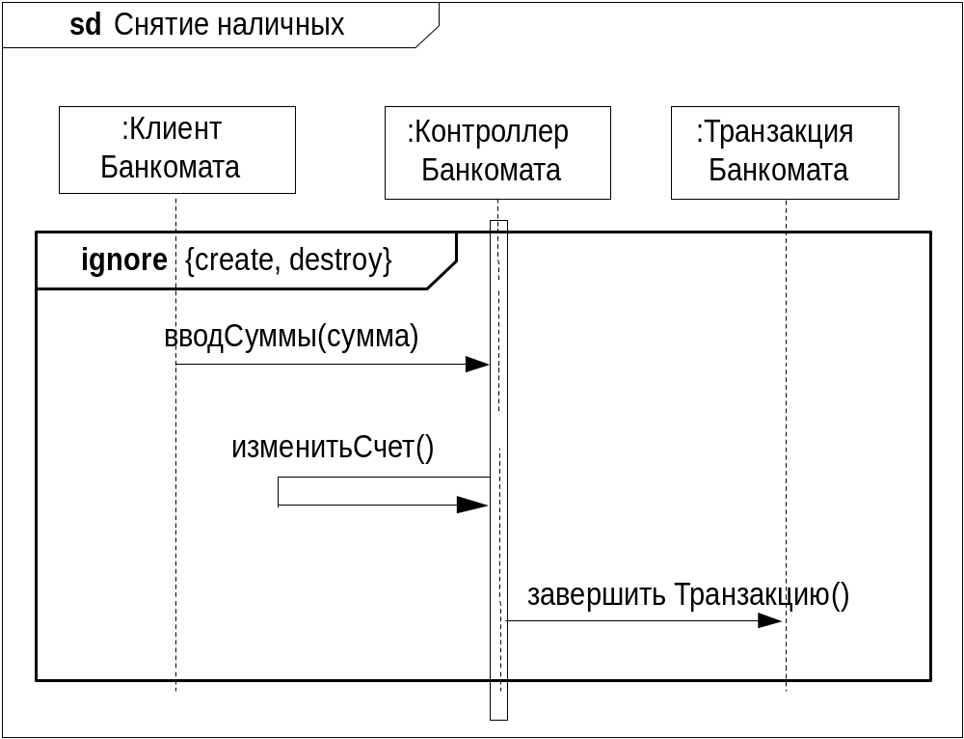
Пример комбинированного фрагмента Игнорирование

Slide 27
7. Цикл (loop)
Оператор взаимодействия loop специфицирует комбинированный фрагмент Цикл (loop), который представляет собой циклическое повторение некоторой последовательности сообщений.
Операнд цикла повторяется несколько раз
Дополнительное сторожевое условие может включать нижний и верхний пределы числа повторений цикла, а также некоторое логическое выражение.
Оператор цикла имеет следующий синтаксис (БНФ):
<цикл>::=‘loop’[‘(‘ <minint> [‘,’ <maxint> ] ‘)’],
где <minint>::= неотрицательное натуральное число, которое обозначает минимальное количество итераций цикла;
<maxint>::= натуральное число, которое обозначает максимальное количество итераций цикла.
Значение <maxint> должно быть больше или равно <minint> | ‘*’. Здесь символ ‘*’ означает бесконечность.

Slide 28
Семантика цикла
Операнд цикла всегда повторяется минимальное число раз, которое равно значению <minint>
После того, как минимальное число повторений будет выполнено, проверяется логическое выражение сторожевого условия
Если это логическое выражение принимает значение “ложь”, то выполнение цикла на этом заканчивается
Если же логическое выражение принимает значение “истина”, а количество выполненных итераций не превышает значения <maxint>, то происходит еще одно выполнение цикла
После этого снова проверяется логическое выражение сторожевого условия, аналогично процедуре выполнения минимального числа повторений.

Slide 29
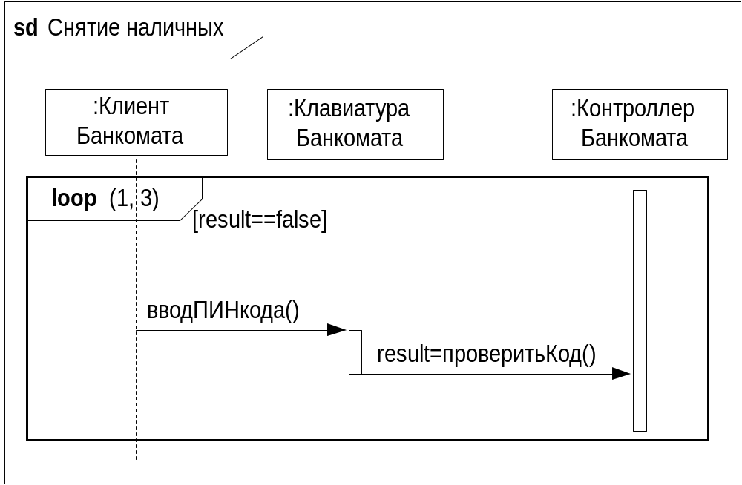
Пример комбинированного фрагмента Цикл

Slide 30
8. Отрицание (neg)
Оператор взаимодействия neg специфицирует комбинированный фрагмент Отрицание (negative), который представляет траектории, которые определяются как недействительные или недопустимые
Множество траекторий, которые определяют комбинированный фрагмент с оператором взаимодействия neg, равно множеству траекторий, заданных его единственным операндом
При этом в это множество входят только недействительные или запрещенные траектории
Все фрагменты взаимодействия, кроме Отрицания, рассматриваются в положительном смысле, т.е. они описывают траектории, которые являются допустимыми и возможными.

Slide 31
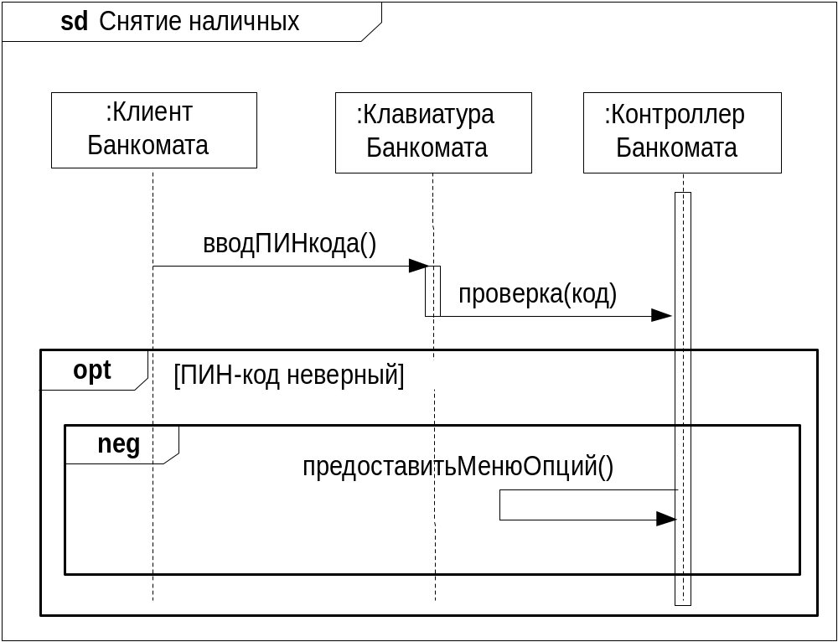
Пример комбинированного фрагмента Отрицание

Slide 32
9. Необязательный (opt)
Оператор взаимодействия opt специфицирует комбинированный фрагмент Необязательный (option), который представляет выбор поведения, когда или выполняется единственный операнд, или вовсе ничего не выполняется
Оператор выбора семантически эквивалентен альтернативному комбинированному фрагменту, в котором имеется один операнд с непустым содержанием, а второй операнд отсутствует.
Необязательный комбинированный фрагмент состоит из одного операнда со сторожевым условием
Операнд выполняется, если выполнено сторожевое условие. В противном случае операнд не выполняется.

Slide 33
10. Параллельный (par)
Оператор взаимодействия par специфицирует комбинированный фрагмент Параллельный (parallel), который представляет некоторое параллельное выполнение взаимодействий своих операндов
Наступление событий у различных операндов могут чередоваться во времени произвольным образом
Внутри каждого операнда соблюдается порядок следования сообщений
Каждый операнд изображается в отдельном регионе, который отделяется от других регионов пунктирной линией

Slide 34
11. Слабое следование (seq)
Оператор взаимодействия seq специфицирует комбинированный фрагмент Слабое следование (weak sequencing), который состоит из нескольких операндов и представляет слабое следование поведений отдельных операндов
Слабое следование определяется как множество траекторий со следующими свойствами:
Порядок наступления событий в пределах каждого из операндов определяется порядком передачи сообщений во времени (сверху вниз).
Наступление событий на различных линиях жизни у различных операндов могут происходить в произвольном порядке.
Наступление событий на одной линии жизни у различных операндов упорядочиваются сверху вниз, т.е. наступление событий у первого операнда происходит до наступления событий у второго операнда и т.д.

Slide 35
12. Строгое следование (strict)
Оператор взаимодействия strict специфицирует комбинированный фрагмент Строгое следование (strict sequencing), который состоит из нескольких операндов и представляет строгий порядок следования поведений отдельных операндов
Данный оператор указывает, что операнды верхнего уровня комбинированного фрагмента выполняются в строго определенном порядке (сверху вниз) и не перекрываются.
Строгий порядок следования означает, что вертикальная координата вложенных фрагментов имеет значение на всем протяжении границ комбинированного фрагмента, а не только для одной линии жизни
Вертикальная позиция спецификации наступления события задается вертикальной позицией соответствующей точки
Вертикальная позиция других фрагментов взаимодействия задается самой верхней вертикальной позицией соответствующих фреймов.

Slide 36
Использование взаимодействия
(interaction use)
— элемент модели, представляющий параметризованную ссылку на некоторое взаимо­действие в контексте другого взаимодействия
Использование взаимодействия изображается в форме фрейма комбинированного фрагмента с оператором ref, за которым следует полное имя использования взаимодействия
Синтаксис полного имени использования взаимодействия (БНФ):
<имя>::=[<имя-атрибута>‘=’] [<использование-кооперации>‘.’] <имя-взаимодействия> [‘(‘ <io-аргумент> [‘,’ <io-аргумент>]* ‘)’] [‘:’ <возвращаемое-значение>,
где <io-аргумент> ::= <in-аргумент> |‘out’ <out-аргумент>;
<имя-атрибута> – атрибут некоторой линии жизни взаимодействия; <использование-кооперации> является спецификацией использования некоторой кооперации с линиями жизни данного взаимодействия

Slide 37
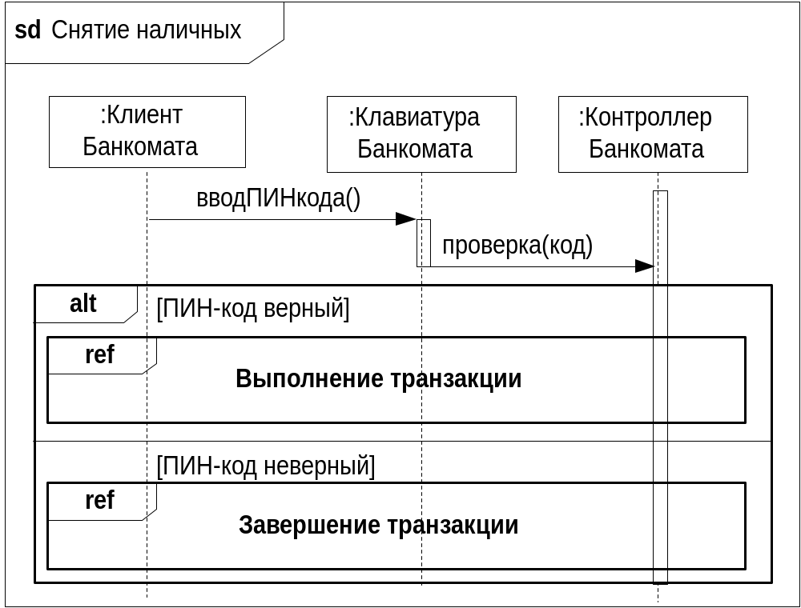
Пример использования взаимодействия

Slide 38
Декомпозиция части (part decomposition)
- является элементом модели, предназначенным для представления внутренних взаимодействий одной из линий жизни, класс которой имеет собственную композитную структуру
Декомпозиция части обозначается посредством ссылки в заголовке линии жизни на некоторое использование взаимодействия с помощью оператора ref
Границы символов фреймов глобальных комбинированных фрагментов изображаются выходящими за пределы границ декомпозиции части
Сообщения, которые входят или выходят из декомпозированной линии жизни интерпретируются как действительные шлюзы, которые должны соответствовать формальным шлюзам этой декомпозиции.

Slide 39
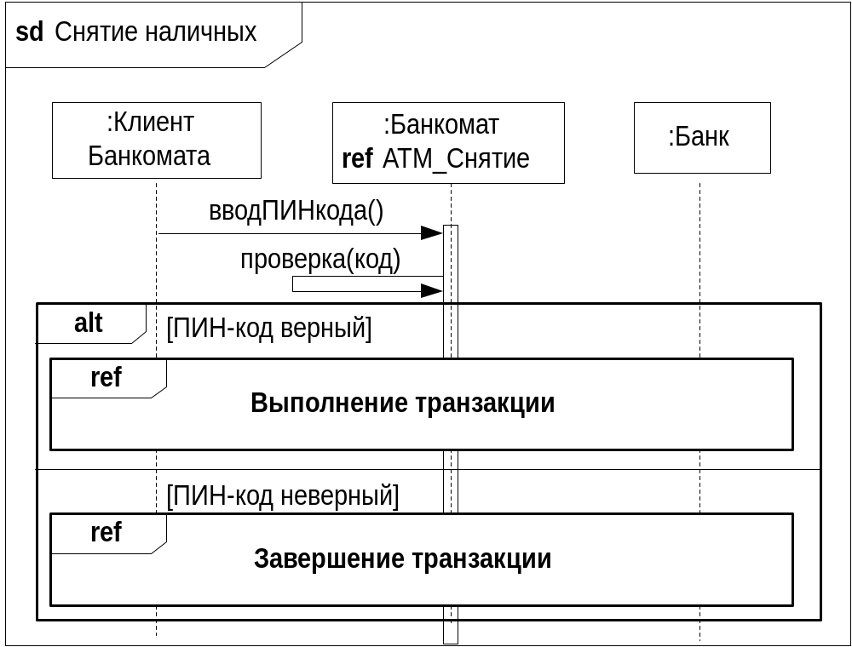
Пример декомпозиция части в форме ссылки в заголовке линии жизни

Slide 40
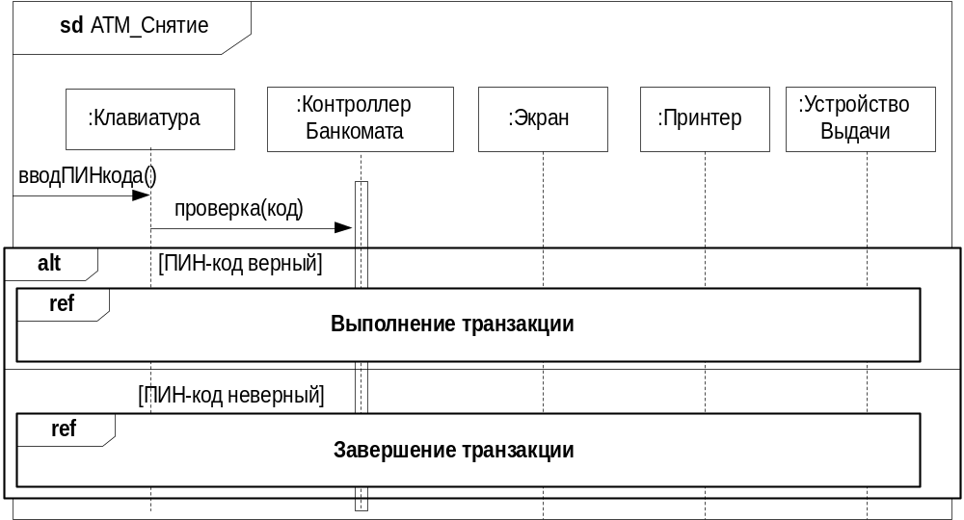
Пример диаграммы последовательности для декомпозиции части

Slide 41
Инвариант состояния (state invariant)
- является некоторым ограничением времени выполнения, которое должно быть выполнено для отдельных участников взаимодействия
Инвариант состояния изображается в форме символа состояния на линии жизни соответствующего участника взаимодействия
Символ состояния представляет эквивалент ограничения, которое проверяет состояние объекта, представленного данной линией жизни
Это может быть внутреннее состояние поведения объекта соответствующего класса или некоторое внешнее состояние, основанное на представлении “черный ящик” для данной линии жизни.

Slide 42
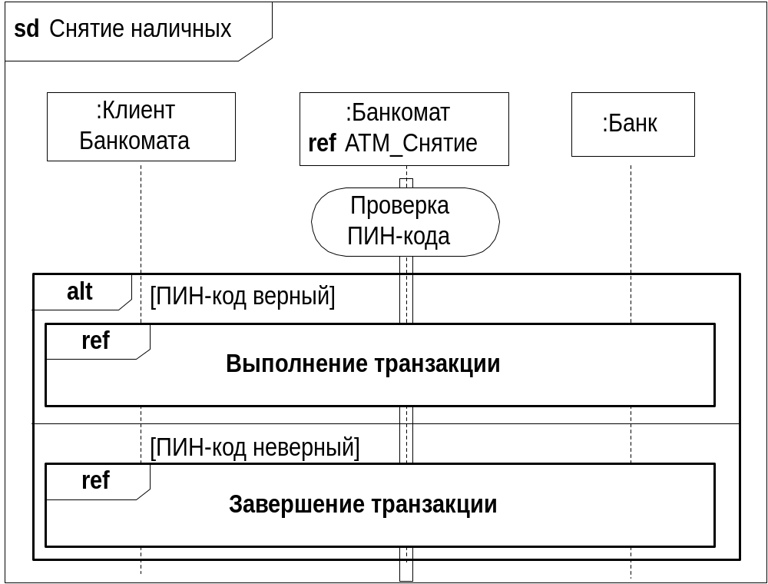
Пример представления инварианта состояния в форме символа состояния

Slide 43
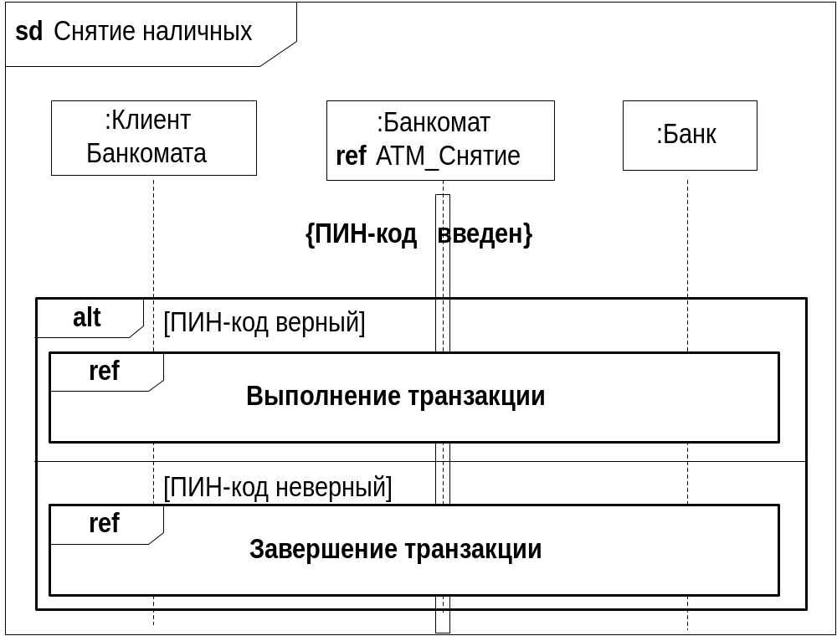
Пример представления инварианта состояния в форме ограничения

Slide 44
Продолжение (continuation)
- представляет собой некоторую метку, которая позволяет разбивать операнды комбинированного фрагмента Альтернативы на две и более части и комбинировать их траектории в различных фреймах
Метки продолжения интуитивно представляют промежуточные точки в потоке управления комбинированного фрагмента Альтернативы и могут находиться в начале или конце этого фрагмента
Продолжение имеет смысл только в контексте комбинированного фрагмента Альтернативы и слабого следования
Продолжение изображается символом состояния, но этот символ, в отличие от инварианта состояния, может покрывать более чем одну линию жизни

Slide 45
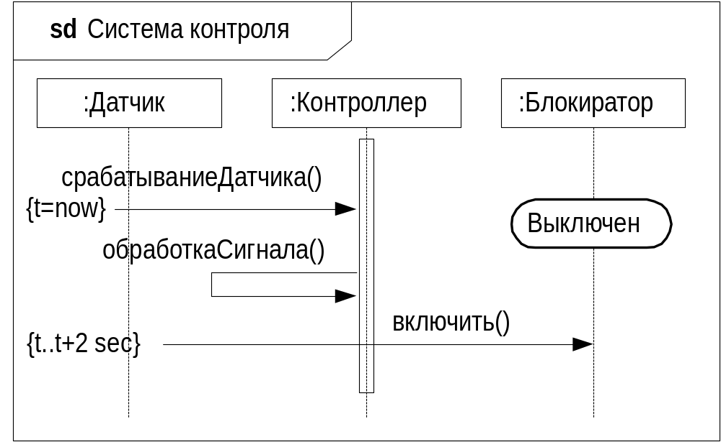
Временное ограничение (time constraint)
- представляет собой специальное ограничение, записанное в форме временного интервала.

Slide 46
Продолжительность (duration)
- специфицирует временное расстояние между двумя временными выражениями, которые соответствуют двум моментам времени
Интервал продолжительности (duration interval) определяет диапазон между двумя продолжительностями
Действие наблюдения продолжительности (duration observation action) определяется как действие, которое наблюдает продолжительность во времени и записывает это значение в некоторую структурную характеристику
Формальный синтаксис действие наблюдения продолжительности (БНФ):
<действие-наблюдение-продолжительности>::= <имя-атрибута>‘=duration’

Slide 47
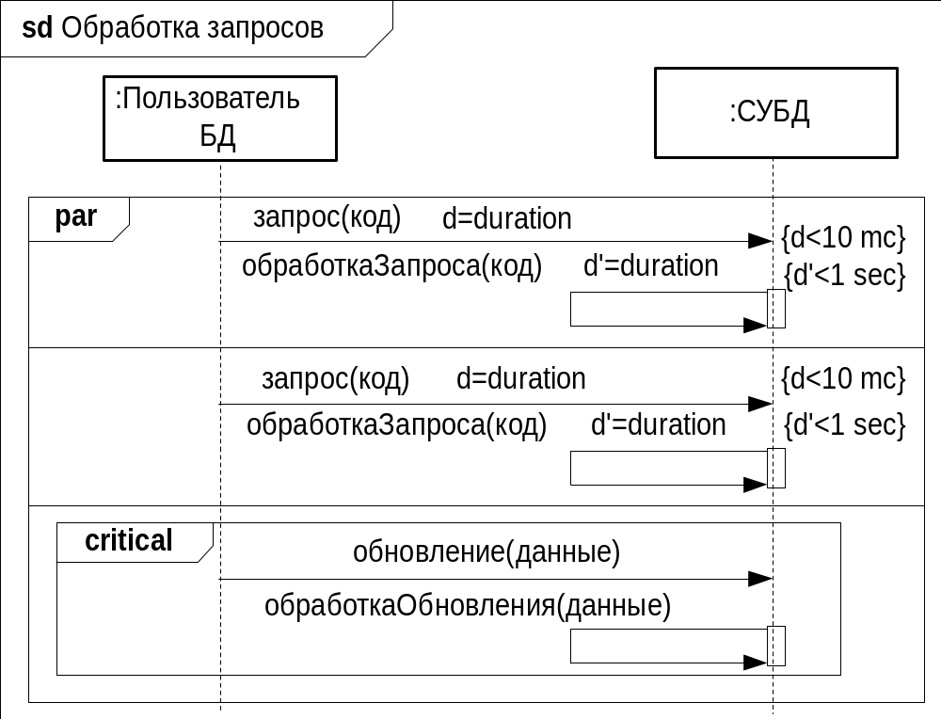
Ограничение на продолжительность
(duration constraint)
- определяет ограничение, которое ссылается на некоторый интервал продолжительности

Slide 48
Самостоятельное задание №5
Выполнить текущее тестирование: вопросы 21-23
Разработать диаграмму последовательности для представления полной функциональности ATM
  Изобразить линии жизни соответствующих классов
  Изобразить необходимые комбинированные фрагменты
  Изобразить необходимые сообщения между линиями жизни

